Slide 1
移动通信
第八章 第四代移动通信系统 — LTE

Slide 2
目录
8.1 LTE的基本概念和技术
8.1.1 概述
8.1.2 LTE需求
8.1.3 LTE关键技术
8.2 LTE系统的网络结构
8.2.1 概述
8.2.2 标准化现状
8.3 LTE系统的链路结构
8.3.1 L TE系统的帧结构
8.3.2 物 理信道

Slide 3
学习重点与要求
LTE系统需求，LTE关键技术；
LTE系统的网络结构，S1接口、X2接口、空中接口及协议；
LTE系统的帧结构，物理信道、物理信号及映射。
Mobile Communication Theory

Slide 4

8.1.1 概述
LTE带宽从5MHz扩展至20MHz
采用OFDM/FDMA技术
取消无线网络控制器RNC
SAE项目推出了EPS架构

Slide 5
8.1.1 概述
  LTE支持FDD和TDD两种双工方式，还考虑支持半双工FDD这种特殊的双工方式
    FDD双工方式：上下行信号在两个频带上发送，之间有频段保护带。
    TDD双工方式 ：发送和接收信号在相同频带内，上下行信号在不同时间段内发送。
    H-FDD双工方式：基站采用全双工FDD方式，终端发送和接收信号在不同频段传输，但接收和发送不能同时进行，这与TDD相似。
概述
LTE双工方式

Slide 6
8.1.2 LTE系统需求
系统容量需求
系统性能需求
系统部署相关需求
网络架构及迁移需求
LTE系统
需求
无线资源管理需求
复杂性需求
成本相关需求
业务相关需求

Slide 7
8.1.2 LTE系统需求
系统容量需求
  峰值速率需求：峰值速率大小与传输载波带宽成正比。
  传输时延需求： （1）控制平面时延需求 为了支持更多的处于激活态的用户数 5MHz带宽小区，支持200个同时处于激活态的用户 更大带宽小区，支持至少400个同时处于激活态的用户
下行： 2天线收||20MHz 瞬时峰值速率满足100Mbit/s
上行： 1天线发||20MHz 瞬时峰值速率满足50Mbit/s

Slide 8
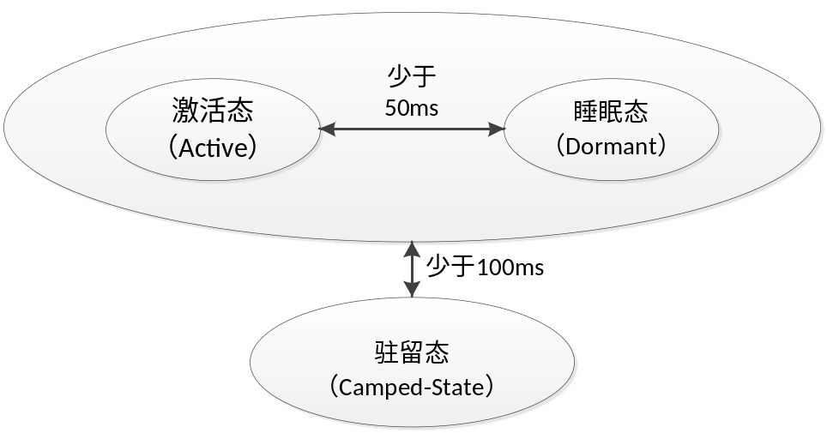
8.1.1 LTE的基本概念和技术
图8-1 控制平面状态转换及时延需求示意图
（2）用户平面时延需求 用户平面时延：UE（或RAN边缘节点）发送IP层数据包到RAN边缘节点（或UE）接收IP层数据包的单向传输时延。 对于E-UTRA系统的用户平面，在无负载小数据IP包情况下＜5ms的时延。

Slide 9

8.1.2 LTE系统需求
系统性能需求
1、用户吞吐量需求
2、频谱效率需求
5、MBMS需求
系统性能需求
3、移动性需求
4、覆盖需求

Slide 10
8.1.2 LTE系统需求
1、用户吞吐量需求
  用户吞吐量指标分为用户平均吞吐量和小区边缘吞吐量。
  上下行用户吞吐量需求比对
 | 下行 | 上行
小区边缘吞吐量 | 5%CDF处吞吐量/MHz为R6 HSDPA的2~3倍 | 5%CDF处吞吐量/MHz为HSUPA的2~3倍
小区平均吞吐量 | 2发2收天线相对于单天线吞吐量/MHz为R6 HSDPA的3~4倍 | 单发双收阵列吞吐量/MHz为R6 HSUPA的3~4倍
带宽/发送功率 | 用户吞吐量正比于于载波带宽 | 用户吞吐量正比于发送带宽和最大发送功率

Slide 11
8.1.2 LTE系统需求
2、频谱效率需求
  下行频谱效率：R6 HSPDA频谱效率的3~4倍
  上行频谱效率：R6 HSPDA频谱效率的3~4倍
  支持在多个小区间的移动和切换
  低速场景（0~15km/h）优化设计；
  高速场景（15~120km/h）较高性能；
  120~350km/h（可能需要支持500km/h）下的移动性
  同等业务质量E-UTRAN中通过PS（Packet-Switch,分组交换）实现
3、移动性需求

Slide 12
8.1.2 LTE系统需求
  小区覆盖半径5km范围内，用户吞吐量、频谱效率和移动性赢完全满足前述需要；
  小区覆盖半径30km范围内，移动性需求应完全满足，用户吞吐量允许略微下降，频谱效率允许明显下降；
  能够支持100km半径的小区覆盖。
  （1）更高的频谱效率；
  （2）单播和多播混合载波内，MBMS业务在小区边缘的频谱效率与单播业务相同；
4、覆盖需求
5、MBMS需求

Slide 13
8.1.2 LTE系统需求
  （3）MBMS业务应尽可能地减少一个小区内或位于两个不同载波间的广播业务频道间、广播业务与单播业务切换时的终端时延；
  （4）MBMS业务与单播业务采用相同的多址调制、编码方式，终端带宽等级方面也与单播业务相同；
  （5）E-UTRA系统支持MBMS业务和话音业务在一个用户中并发应用
  （6）E-UTRA系统支持MBMS业务和数据业务在一个用户中并发应用
  （7）E-UTRA系统支持MBMS业务在非对称频段中应用

Slide 14
8.1.2 LTE系统需求
系统部署相关需求
1、部署场景需求
3、频谱部署
2、频谱灵活应用
4、与3GPP现有系统的共存与互操作

Slide 15

8.1.2 LTE系统需求
  E-UTRAN系统支持以下两种部署场景。
  （1）单独部署场景：E-UTRAN系统可在以前未部署无线网络的地区或者已经存在UTRAN/GERAN覆盖的区域内不是E-ITRAN系统，但E-UTRAN与UTRAN/GERAN间不存在互操作。
  （2）与现有UTRAN/GERAN融合部署： E-UTRAN在已存在UTRAN/GERAN覆盖的区域内部署，且网络间存在互操作。

Slide 16

8.1.2 LTE系统需求
  （1）E-UTRA支持不同带宽的部署场景，同时支持成对和非成对频段上部署；
  （2） E-UTRA 支持两种广播传输模式“Downlink-only”和“Downlink and Uplink”，以利于频谱的优化应用；
  （3） E-UTRA可根据运营商或特殊需求，灵活配置用于不通传输请求的无线资源；
  （4）在对称和非对称频谱的使用上，避免不必要的技术差异，尽可能地降低附加的复杂度。

Slide 17

8.1.2 LTE系统需求
  （1）在相同的地理区域内实现与GERAN/3G系统的邻频、共站址共存；
  （2）在相同的地理区域内实现不同运营商系统间的邻频、共站址共存；
  （3）在国境线上的系统间可实现相互重叠和相邻频段情况下共存；
  （4）可在所有的频段内独立进行部署。

Slide 18
8.1.2 LTE系统需求
  （1）E-UTRAN终端必须具备在UTRAN或GERAN中测量的能力，测量对终端复杂度和网络性能的影响可接受；
  （2）E-UTRAN系统网络需在有限的终端复杂度和对网络性能的影响的情况下，有效地支持不同无线接入系统间（Inter-RAT）的测量；
  （3）E-UTRAN和UTRAN系统间实时业务的切换中断时延少于300ms ；
  （4）E-UTRAN和UTRAN系统间非实时业务的切换中断时延少于500ms ;
  （5）E-UTRAN和GERAN系统间实时业务的切换中断时延少于300ms ;

Slide 19
8.1.2 LTE系统需求
  （6）E-UTRAN和GERAN系统间非实时业务的切换中断时延少于500ms ；
  （7）支持UTRAN/GERAN 和 E-UTRAN的双模终端如果处于非激活状态，只需要检测GERAN、UTRA或E-UTRA中一个系统的寻呼消；
  （8）E-UTRAN系统的广播数据流和UTRAN系统采用单播方式发送广播数据流（如相同的电视频道）间进行切换时，中断时延满足要；
  （9）E-UTRAN系统的广播数据流和GERAN系统采用单播方式发送广播数据流（如相同的电视频道）间进行切换时，中断时延需满足要求;
  （10）E-UTRAN与UTRAN系统的广播数据流业务（如相同的电视频道）进行切换时，中断时延需满足要求;

Slide 20
8.1.2 LTE系统需求
网络架构及迁移需求
  （1）E-UTRAN系统架构基于分组域；
  （2）E-UTRAN系统架构在不额外增加系统成本的基础上，最小化“单点失败”的可能性；
  （3）E-UTRAN系统架构应简化设计，尽可能减少接口数目；
  （4） E-UTRAN系统架构应不排除无线网络层和传输网络层间互操作的可能性；
  （5） E-UTRAN系统架构应支持端到端的QoS，传输网络层赢根据无线网络层的需求提供合适的QoS；
  （6）QoS机制应考虑各种类型的业务，以便有效利用系统带宽；
  （7）E-UTRAN系统架构设计应尽可能减少时延变化（抖动），以便有效地支持TCP/IP分组业务传输。

Slide 21
8.1.2 LTE系统需求
  （1）增强无线资源管理机制，以便实现更好的端到端QoS；
  （2）E-UTRAN系统应提供在空口有效的传输和高层协议操作方式，如支持IP头压缩；
  （3）E-UTRAN系统应支持在不同的无线接入系统间的负载均衡机制和管理策略。
无线资源管理需求

Slide 22
8.1.2 LTE系统需求
复杂性需求
  1、对系统整体需求
  （1）最小化功能实现的可选项；
  （2）避免多余的必选项特性；
  （3）减少测试数量，如通过减少协议栈的状态数、最小化过程数、合适的参数范围和颗粒度等。

Slide 23
8.1.2 LTE系统需求
复杂性需求
  2、对终端复杂性需求
  （1）应考虑终端可能支持多种模式（GERA/UTRA/E-UTRA）时的复杂性；
  （2）最小化终端的必选特性；
  （3）应避免在实现相同的功能时标准化重复或多余的必选项特性；
  （4）尽量减少可选项数目，可选项集合可通过不同的终端能力等级进行区分，不同能力等级的终端对应于不同的复杂度和性能折中，如多天线能力；
  （5）尽可能减少终端的必选测试例，加快LTE开发和测试进度。

Slide 24
8.1.2 LTE系统需求
  （1）回程通信协议应进行优化设计；
  （2）E-UTRAN架构设计应尽可能减少网络部署的费用，并能重用当前站址；
  （3）所有被标准化的接口都应为开放接口，以实现多个设备厂商设备间的互联互通；
  （4）系统的维护、管理和配置操作应尽可能简便。
成本相关需求

Slide 25
8.1.2 LTE系统需求
业务相关需求
  E-UTRA系统应能够有效支持各种类型的业务，包括现有的网页浏览、FTP业务、视频流业务和VoIP业务，并能够以分组域方式支持更先进的业务（如实时视频或一键通）。VoIP业务的无线接口和回程效率以及时延性能不低于现有的UMTS系统电路域话音实现方式。

Slide 26
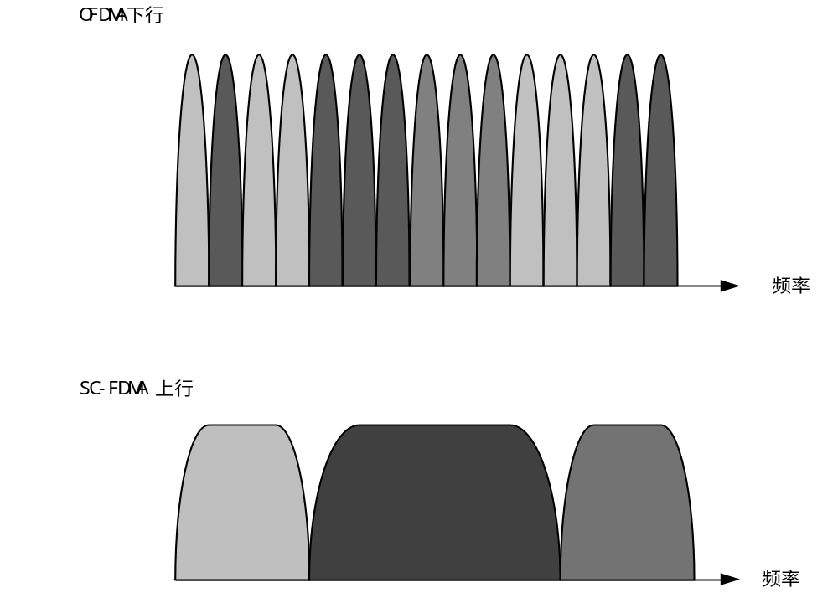
8.1.3 LTE关键技术
多载波技术
  下行：正交频分多址接入（OFDMA）
  上行：单载波频分多址接入（SC-FDMA）
图8-2 从频域角度看LTE多址接入技术

Slide 27
8.1.3 LTE关键技术
多载波技术
  OFDMA是对多载波技术OFDM的扩展，本质上仍是一种频分复用多址接入技术，是利用有效带宽的细分在多用户间共享子载波。它具有OFDM的优点，还具有很强的灵活性。
  灵活性：
  可以在不改变基本参数或设备设计的情况下使用不同的频谱带宽；
  可变带宽的传输资源可以在频域内自由调度，分配给不同的用户；
  为软频率复用和小区间的干扰协调提供便利。

Slide 28

8.1.3 LTE关键技术
多载波技术
  对抗时间弥散无线信道的健壮性。由于把宽带传输信号细分为多个窄带子载波，从而使得符号间干扰主要限制在每个符号起始的保护带内；
  通过频域均衡实现的低复杂度接收机；
  广播网络中多重发射机发射信号的简单合并；

Slide 29
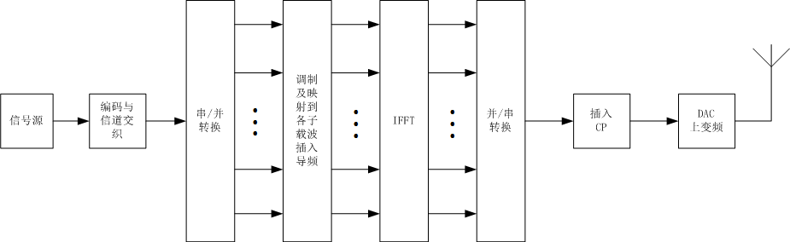
8.1.3 LTE关键技术
多载波技术
  图8-3 OFDM发射机结构图

Slide 30
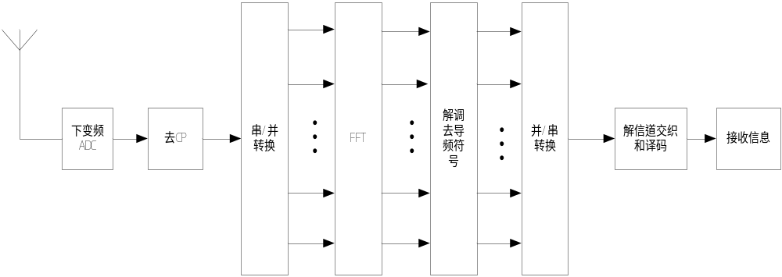
8.1.3 LTE关键技术
多载波技术
  图8-4 OFDM接收机结构图

Slide 31
8.1.3 LTE关键技术
多载波技术
  SC-FDMA技术提供了与OFDMA技术有很多共同之处的多址接入技术——特别是频域灵活方面。
  SC-FDMA能显著降低PAPR（峰均功率比），解决了这一困境：在避免移动终端发射机成本过高的情况下使上行传输受益于多载波技术，同时使上行和下行传输技术保留适当程度的共性。

Slide 32
8.1.3 LTE关键技术
多天线技术
  多天线技术是指在无线通信的发射端或接收端采用多副天线，同时结合先进的信号处理技术实现的一种综合技术。
  使用多天线技术，把空间域作为另一个新资源。在追求更高频谱效率的要求下，多天线技术已发展成为最基本的解决方案之一。

Slide 33
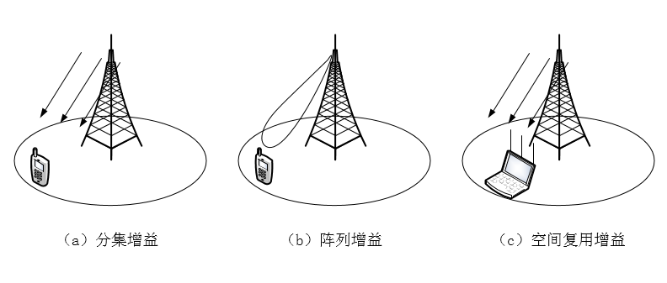
8.1.3 LTE关键技术
多天线技术
  图8-5 多天线技术的3种基本增益

Slide 34
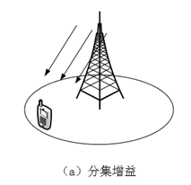
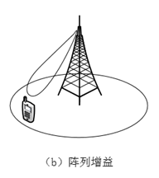
8.1.3 LTE关键技术
多天线技术
  分集增益：利用多天线提供的空间分集来改善多径衰落
  情况下传输的健壮性
  阵列增益：通过预编码或波束成形使能量集中在一个
  或多个特定方向。这也可以为在不同方向的多个用户
  同时提供业务（即多用户MIMO）

Slide 35
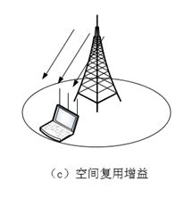
8.1.3 LTE关键技术
多天线技术
  空间复用增益：在可用天线组合所建立的
  多重空间层上，将多个信号流传输给单个用户

Slide 36
8.1.3 LTE关键技术
链路自适应技术
  蜂窝移动通信系统显著特征：无线信道的时变性
  无线信道时变特性：传播损耗、快衰落、慢衰落和干扰的变化
  带来的问题：
  解决问题关键技术：
  LTE如何有效利用信道的变化性？
  如何在有限的带宽上最大限度地提高数据传输速率，从而最大限度地提高频带利用效率？
链路自适应技术

Slide 37

8.1.3 LTE关键技术
  链路自适应技术是指根据当前获取的信道信息，自适应地调整系统传输参数的行为，用以克服或者适应当前信道带来的影响。
  基本原理：发送功率恒定时，通过调整无线链路传输的调制方式与编码速率，确保链路的传输质量。
  信道条件较差时，选择较小的调制方式与编码速率；
  信道条件较好时，选择较大的调制方式，从而最大化编码速率。
链路自适应技术
自适应调制与编码技术

Slide 38

8.1.3 LTE关键技术
  功率控制是无线通信系统中一项基本技术，用于补偿无线信道的衰落影响，使得信号能以比较合适的功率达到接收机。
  LTE系统中一个小区发送给不同UE的上下行信号间相互正交，功率控制主要用于补偿信道的路径损耗和影响，并用于抑制小区间的干扰。
  合理的功率控制方案可以：
  （1）降低发射机功耗 （2）避免小区内用户的干扰 （3）提高传输性能和系统容量 （3）控制小区间的相互干扰。
链路自适应技术
功率控制技术

Slide 39

8.1.3 LTE关键技术
  HARQ结合FEC（前向纠错编码）和ARQ（自动重传请求）两种基本的差错控制方法，具有更高的可靠性和传输速率。
  三种机制：Chase合并机制、完全增量冗余、部分增量冗余
  LTE系统中，采用增量冗余（IR）HARQ机制，并在下行链路系统中采用异步自适应的HARQ技术，上行链路采用同步非自适应HARQ技术。
链路自适应技术
混合自动重传请求

Slide 40

8.1.3 LTE关键技术
  信道选择性调度技术是指根据无线信道测量的结果，选择信道条件较好的时频资源进行数据的传输。
  LTE系统中，由于OFDM的应用，可在频域上进行信道选择性调度，调度的颗粒度更小。
  带宽增加，信道的频率选择性衰落特性更明显，为每个用户分配最佳的频带资源，获得频域上的多用户分集增益，提高系统吞吐量和频谱利用率。
链路自适应技术
信道选择性调度技术

Slide 41
8.1.3 LTE关键技术
  频域信道选择性调度与信道质量信息（CQI）的获得紧密相关。
  下行信道CQI通过终端测量全带宽的公共参考信号获得不同频带的信道状态信息，并通过上行信道反馈给基站。
  上行信道质量信息通过基站测量终端发送的上行探测参考信号获得不同频带的信道状态信息。
链路自适应技术

Slide 42
8.2.1 网络结构
网络结构
网络架构
网络结构
空中接口协议

Slide 43

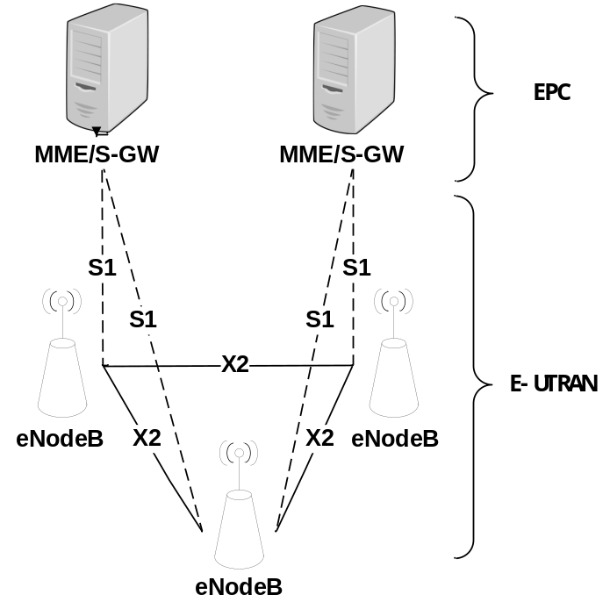
8.2.1 网络结构
网络架构
图8-6 E-UTRAN总体架构图

Slide 44
8.2.1 网络结构
网络架构
  与3G系统相比，重新定义系统网络架构后，核心网和接入网之间的功能划分也发生变化，需重新明确以适应新的架构和LTE系统需求。

Slide 45
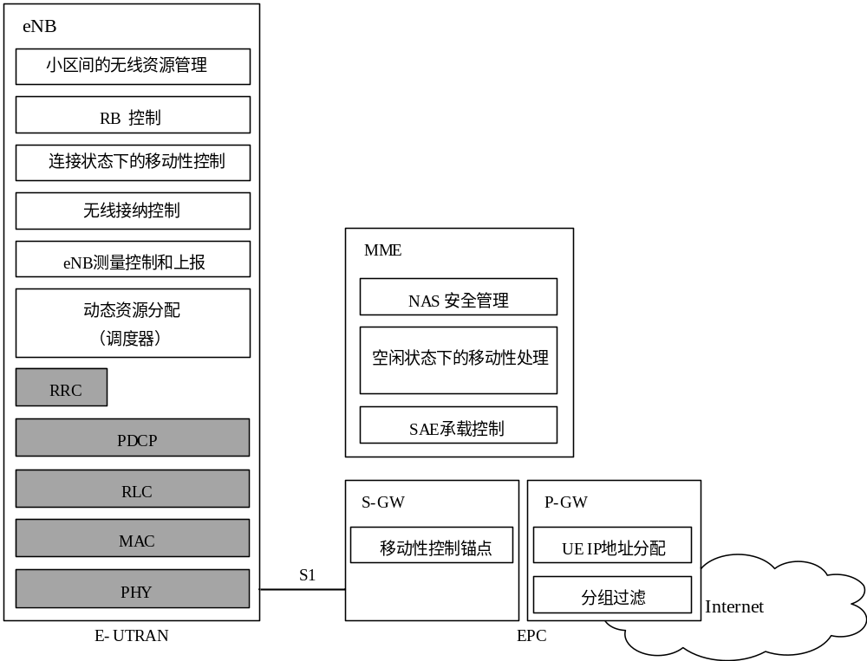
8.2.1 网络结构
  图8-7 功能实体划分、
  协议架构示意图

Slide 46

8.2.1 网络结构
网络架构
  核心网（EPC）负责对用户终端的全面控制和有关承载的建立。
  EPC的主要逻辑节点：分组数据网关（P-GW）、服务网关（S-GW）、移动性管理实体（MME）
  除此以外，EPC也包括其他逻辑节点和职能，如注入用户归属服务器（HSS）、策略控制和计费规则功能（RCPF）

Slide 47
8.2.1 网络结构
网络架构
  P-GW：分组数据网关
  P-GW提供与外部分组数据网络的连接，是主要的移动性处理节点。
  负责用户IP地址分配和QoS保证，根据PCRF规则计费；
  一个UE连多个P-GW，P-GW给UE分配IP地址；
  为保证比特率(GBR)提供QoS保证；
  成为与其他网络之间的移动性锚点；

Slide 48
8.2.1 网络结构
网络架构
  S-GW：分组业务网关
  S-GW（Serving Gateway）通过S1-U接口来实现用户数据包的路由和分布。
  功能：数据通道、IP头压缩处理、用户数据流加密、针对移动性的用户面的切换、寻呼时用户面数据包终止。
  当用户在eNodeB之间移动时，S-GW作为数据承载的本地移动性管理实体；当用户处于空闲状态时，S-GW保留承载信息并临时把下行数据存储在缓存区里，以便当MME开始寻呼UE时重新建立承载。

Slide 49
8.2.1 网络结构
网络架构
  MME：移动性管理实体
  MME是处理UE和核心网络间信令交互的控制节点。在UE 和核心网络间所执行的协议栈成为非介入层协议（NAS）。
  功能：
  寻呼信息分布
  安全控制
  空闲状态的移动性管理
  SAE（系统架构演进）承载控制
  非接入层信令的加密和完整性保护

Slide 50

8.2.1 网络结构
网络架构
  扁平化：LTE接入网E-UTRAN仅由eNode B组成，网络节点数量减 少；降低呼叫建立时延以及用户数据的传输时延；
  E-UTRAN系统提供用户平面和控制平面协议。
  用户平面：分组数据汇聚协议（PDCP）层、无线链路控制（RLC） 层、媒体接入控制（MAC）层
  控制平面：无线资源控制（RRC）层

Slide 51
8.2.1 网络结构
网络架构
  eNode B之间通过X2接口连接
  通过S1接口与EPC连接—
  通过S1-MME连接到MME
  通过S1-U连接到S-GW
图8-6 E-UTRAN总体架构图

Slide 52

8.2.1 网络结构
网络架构
  eNode B功能：
  （1）无线资源管理相关的功能，如无线承载控制、接纳控制、连接移动性管理、上/下行动态资源分配/调度等；
  （2）IP头压缩与用户数据流的加密；
  （3）UE附着时的MME选择。由于eNode B可以与多个MME/S-GW之间存在S1接口，因此在UE初始接入到网络时，需要选择一个MME进行附着；

Slide 53
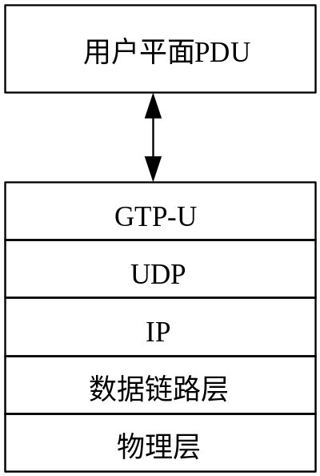
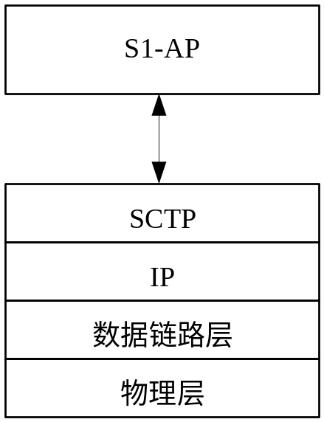
8.2.1 网络结构
网络架构
  S1接口是MME/S-GW网关与eNodeB之间的接口
  S1接口分为用户平面接口和控制平面接口
图8-8 S1接口用户平面栈 图8-9 S1接口控制平面协议栈

Slide 54
8.2.1 网络结构
网络架构
  （1）用户平面
  S1用户平面的传输网络基于IP传输， UDP/IP协议之上采用GPRS用户平面隧道协议来传输S-GW与eNode B之间的用户平面PDU。
  S1用户平面无线网络层协议的主要特点：
  <1> 在S1接口的目标节点中指示数据分组所属的SAE接入承载；
  <2> 移动性过程中尽量减少数据的丢失；
  <3> 错误处理机制；
  <4> MBMS支持功能；

Slide 55
8.2.1 网络结构
网络架构
  （2）控制平面
  S1接口控制基于IP传输，在IP层的上面采用流控制传输协议（SCTP）
  为无线网络层信令消息提供可靠的传输。若每个UE对应一个SCTP连接，则SCTP还提供寻址UE上下文的功能。
  S1接口无线网络层信令协议表示为S1-AP，在传输网络层，信令协议数据单元的传输在IP层采用点到点方式传输。

Slide 56

8.2.1 网络结构
网络架构
  <1> SAE承载服务管理功能，包括SAE承载的建立、释放；
  <2> S1接口UE上下文管理功能；
  <3> LTE_ACTIVE状态下UE移动性管理功能；
  <4> S1接口的寻呼；
  <5> NAS信令传输。提供UE与核心网之间非接入层信令的透明传输；

Slide 57

8.2.1 网络结构
网络架构
  <6> S1接口管理功能。如错误指示、S1接口建立等；
  <7> 网络共享功能；
  <8> 漫游与区域限制支持功能；
  <9> NAS节点选择功能；
  <10>初始上下文建立过程；
  <11> S1接口的无线网络层不提供流量控制功能和拥塞控制功能。

Slide 58
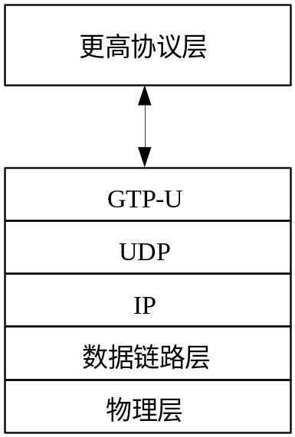
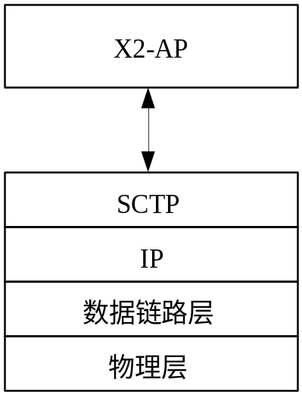
8.2.1 网络结构
网络架构
  X2接口是eNodeB与eNodeB之间的接口
  X2接口分为用户平面接口和控制平面接口
图8-10 X2接口用户平面协议栈 图8-11 X2接口控制平面协议栈

Slide 59
8.2.1 网络结构
网络架构
  X2接口用户平面的传输网络基于IP传输， UDP/IP协议之上采用GTP-U来传输eNode B之间的用户平面PDU。 X2接口用户平面支持eNode B之间的隧道传输终端用户分组功能。
  隧道协议应具备的功能：
  <1> 在X2接口的目标节点中指示数据分组所属的SAE接入承载；
  <2> 在移动性过程中，尽量减少数据的丢失；
  <3>对于X2接口上业务流的传输，将与S1接口保持一致，以便降低架构的复杂性，并有利于S1接口和X2接口上与业务流管理的一致性。

Slide 60

8.2.1 网络结构
网络架构
  LTE系统X2接口的传输网络层控制平面IP层的上
  面也采用SCTP，为信令消息提供可靠的传输。
  应用层信令协议表示为X2-AP。
  <1> X2-AP主要实现UE在eNB间的移动性管理、多小区无线资源管理、常规X2接口管理和错误处理等功能；
  <2> X2-AP应尽量集成和重用3G Iur接口的RNSAP协议的一些应用原则和协议过程，并根据LTE新增加的特定应用层功能来定义新的协议过程；

Slide 61

8.2.1 网络结构
网络架构
  <3> X2-AP层消息应使用ASN.1编码；
  <4> X2-AP层与传输网络层所提供的服务应保持独立；
  <1>支持LTE_ACTIVE状态下UE的LTE接入系统内的移动性管理功能。主要体现在切换过程中由源eNB到目标eNB的上下文传输以及源eNB与目标eNB之间用户平面隧道的控制；
  <2>X2接口自身的管理功能，如错误指示等。

Slide 62
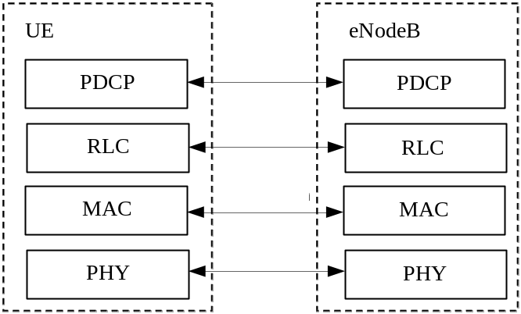
8.2.2 空中接口协议
空中接口协议
  空中接口是指终端和接入网之间的接口（Uu接口）。
  LTE无线接口协议体系结构分为用户平面协议栈和控制平面协议栈。
用户平面协议与UMTS系统相似，主要包括PDCP、RLC、MAC层，执行头压缩、调度、加密等功能。
图8-12 用户平面协议栈

Slide 63
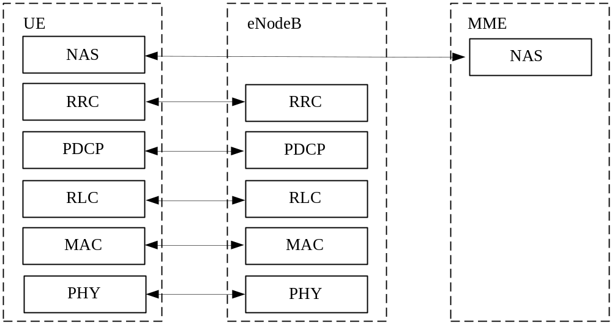
8.2.2 空中接口协议
空中接口协议
控制平面协议主要包 括非接入层（NAS）、RRC、PDCP、RLC、MAC层，其中PDCP、RLC和MAC和用户平面功能相同，但控制平面没有IP报文头压缩功能。
图8-13 控制平面协议栈

Slide 64

8.2.2 空中接口协议
空中接口协议
  RRC协议终止于eNodeB，它在接入层中起主要控制功能，负责建立无线承载和配置eNodeB和UE间由RRC信令控制的所有底层。
  （1）SAE承载管理；
  （2）鉴权；
  （3） LTE_IDLE状态下的移动性处理；
  （4）产生LTE_IDLE状态下的寻呼消息；
  （5）安全控制。

Slide 65
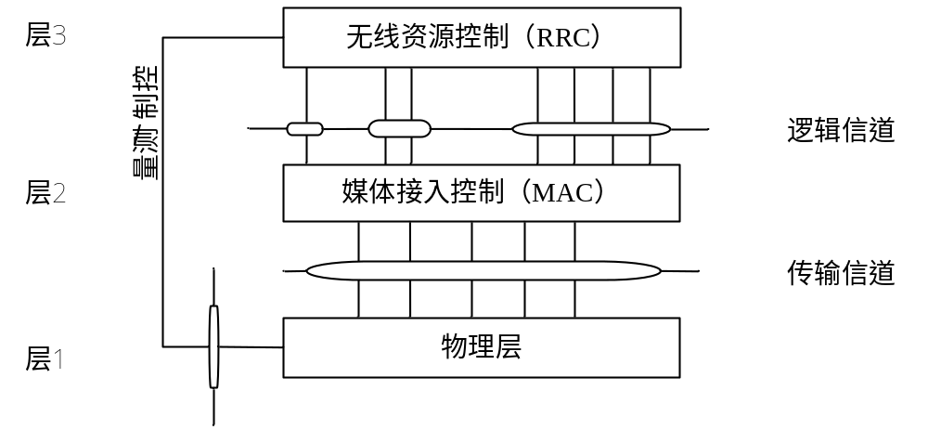
8.2.2 空中接口协议
空中接口协议
  1、层1协议框架
①物理层与层2的媒体接入控制（MAC）子层和层3的无线资源控制（RRC）层具有接口
②层与层之间的连接点成为服务接入点（SAP）
③物理层向MAC层提供传输信道
④MAC层提供不同的逻辑信道给层2的无线链路控制（RLC）子层。
图8-14物理层周围的无线接口协议结构

Slide 66
8.2.2 空中接口协议
空中接口协议
  物理层向高层提供数据传输服务，可以通过MAC子层并使用传输信道来接入这些服务。
  物理层的功能：
  传输信道的错误检测并向高层提供指示
  传输信道的前向纠错（Forward Error Correction，FEC）编码解 码
  混合自动重传请求（Hybirid Automatic Repeat-reQuest，HARQ）软合并
  1、层1协议框架

Slide 67
8.2.2 空中接口协议
空中接口协议
  编码的传输信道与物理信道之间的速率匹配
  编码的传输信道与物理信道之间的映射
  物理信道的功率加权
  物理信道的调制和解调
  频率和时间同步
  射频特性测量并向高层提供指示
  多输入多输出（Multiple Input Multiple Output，MIMO）天线处理
  传输分集
  射频处理

Slide 68
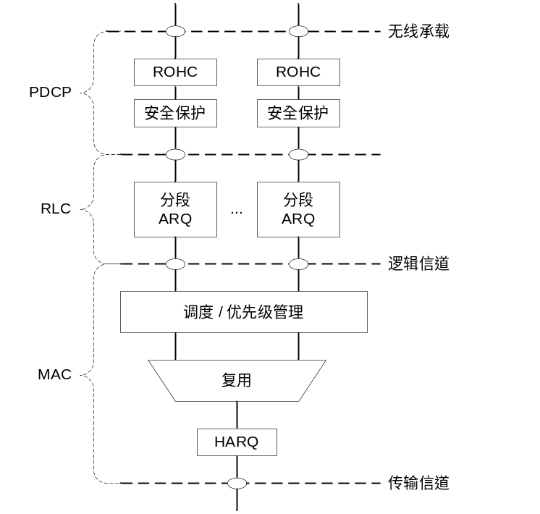
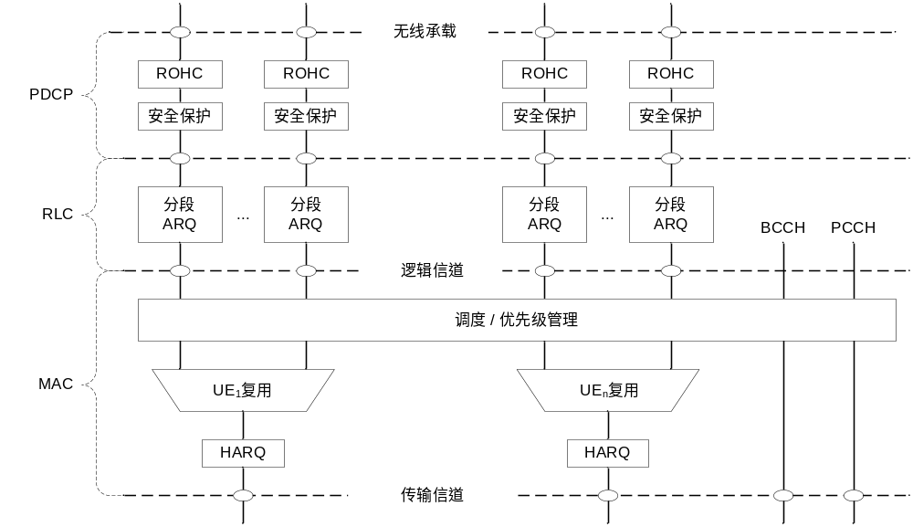
8.2.2 空中接口协议
空中接口协议
图8-15 层2下行构架图（反映网络侧）
图8-16 层2上行构架图（反映终端侧）

Slide 69
8.2.2 空中接口协议
空中接口协议
  MAC层是LTE无线协议栈第二层结构内最低的子层。MAC层通过传输信道与其下的物理层连接，通过逻辑信道与其上的RLC子层连接。
  功能
  MAC层主要实现与调度和HARQ相关的功能。LTE中的MAC，每小区只存在一个MAC实体，负责MAC相关的全部功能。
  1.A MAC层

Slide 70
8.2.2 空中接口协议
空中接口协议
  逻辑信道
  MAC层通过逻辑信道为RLC层提供数据传输业务。逻辑信道既可以是承载RRC等控制数据的控制逻辑信道，也可以使承载用户平面数据的业务逻辑信道。
  业务信道
  来自MAC层的数据通过传输信道与物理层进行交换，可根据数据如何在空口传输将他们复用到传输信道上。

Slide 71
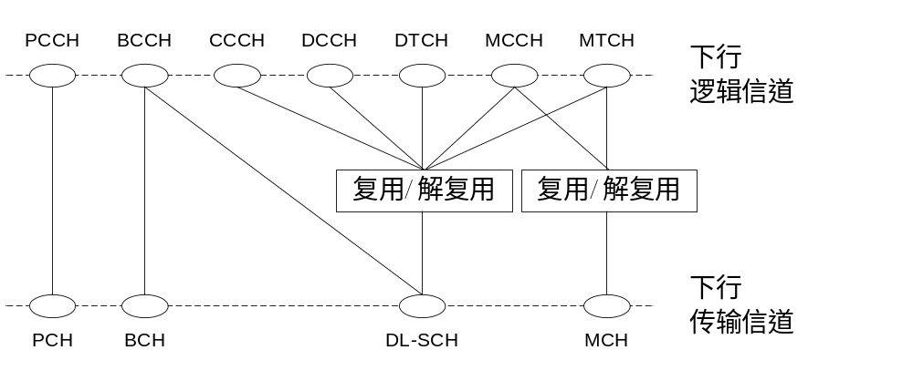
8.2.2 空中接口协议
空中接口协议
  传输信道和逻辑信道间的复用和映射
下行时，DL-SCH承载除PCCH外所有逻辑信道中的信息。对MBMS来说，MTCH和MCCH既可映射到DL-SCH也可映射到MCH，这取决于数据是但小区发送还是多小区发送。
图8-17 下行逻辑信道复用

Slide 72
8.2.2 空中接口协议
空中接口协议
  RLC层位于PDCP层和MAC层之间，通过业务接入点（SAP）与PDCP层通信，通过逻辑信道与MAC层通信。RLC PDU由RLC头和RLC SUD组成。
  功能
  RLC层主要实现与ARQ相关的功能。RLC层的功能时通过RLC实体来实现的。
  1.B RLC层

Slide 73
8.2.2 空中接口协议
空中接口协议
  数据传输模式
  RLC层提供三种数据传输模式：透明模式（TM）、非确认模式（UM）和确认模式（AM）
  透明模式：TM RLC不对PDU增加任何RLC头，仅仅根据业务类型决定是否进行分段操作。该模式适用于那些不需要重发或对投递顺序不敏感的服务。

Slide 74
8.2.2 空中接口协议
空中接口协议
  非确认模式：UM RLC提供单向的数据传输业务。UM模式按顺序投递那些可能因MAC层HARQ进程而在接收时发生混乱但又无需重发丢失PDU的数据。该模式主要用于延时敏感和可容错的实时业务，尤其是VoIP，以及其他对时延敏感的流媒体业务中。
  确认模式：AM RLC提供双向的数据传输业务，AM RLC最重要的特征是“重传”，自动重传请求（ARQ）用来支持无差错传输。AM RLC主要用于错误敏感、时延容忍的非实时应用中。时延要求不太严格，流媒体类型业务也经常使用AM RLC。在控制平面中，为了确保可靠性，RRC消息通常使用AM RLC。

Slide 75
8.2.2 空中接口协议
空中接口协议
  PDCP提供下列功能：
  （1）用户平面数据的报头压缩和解压缩；
  （2）安全性功能：用户和控制平面协议的加密和解密；控制平面数据的完整性保护和验证；
  （3）切换支持功能：切换时对上层发送的PDU顺序发送和重排序；对映射到RLC确认模式下的用户平面数据的无损切换；
  （4）丢弃超时的用户平面数据。
  1.C PDCP层

Slide 76
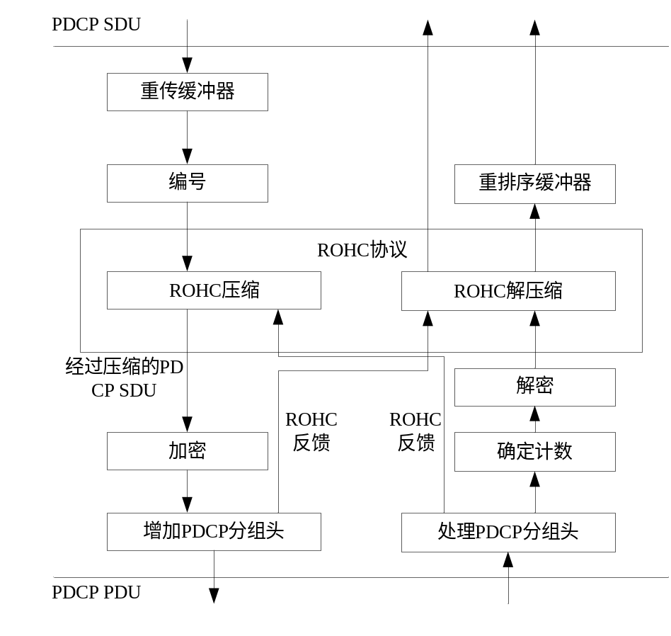
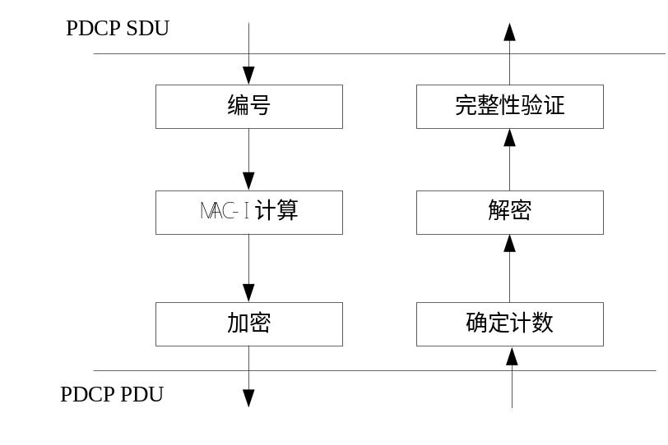
8.2.2 空中接口协议
空中接口协议
图8-20 控制平面PDCP概览
图8-19 用户平面PDCP概览

Slide 77
8.2.2 空中接口协议
空中接口协议
  层3协议主要由无线资源控制（RRC）层构成RRC层承担RRC连接管理、无线承载控制、移动性管理以及UE测量报告与控制。
  3、层3协议框架

Slide 78
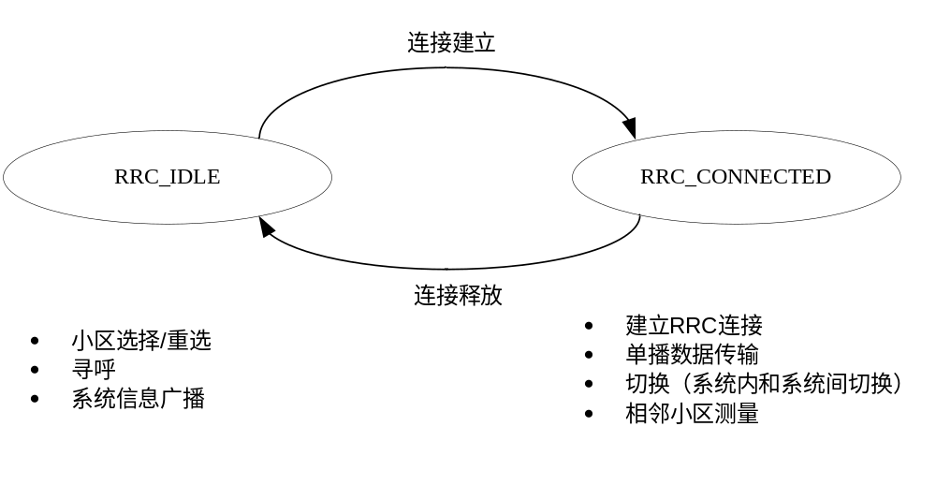
8.2.2 空中接口协议
空中接口协议
UMTS有4中RRC状态，LTE状态2种——RRC_IDLE和RRC_CONNECTED。
建立RRC连接时，UE处于RRC_CONNECTED状态，否则UE处于RRC_IDLE状态。
图8-21 RRC状态
处于RRC_IDLE状态时，UE可进行小区选择与重选。该状态下UE通过监视寻呼信号来检测来电被叫的发生，同时获取系统信息。
处于RRC_CONNECTED状态时，UE建立RRC连接。E-URTAN分配无线资源给UE，以便于通过共享数据信道进行数据（单播）传输。

Slide 79
8.2.2 空中接口协议
空中接口协议
  （1）系统信息广播：处理包含NAS公共信息在内的系统信息广播；
  （2）RRC连接控制：涉及RRC连接建立、修改、释放相关的所有过程，包括寻呼、初始安全激活、信令无线承载（SRB）和携带用户数据的无线承载（数据无线承载，即DRB）的建立、LTE内的切换、底层协议的配置以及无线链路失效等；
  （3）频带内、频间及Inter-RAT移动性的测量配置和上报：包括测量间隔的配置和激活；
  （4）其他功能：专用NAS信息传输和UE无线接入能力信息的传输等。
RRC协议涵盖功能

Slide 80
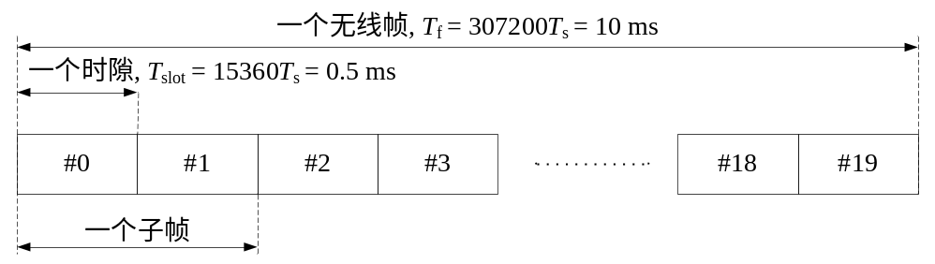
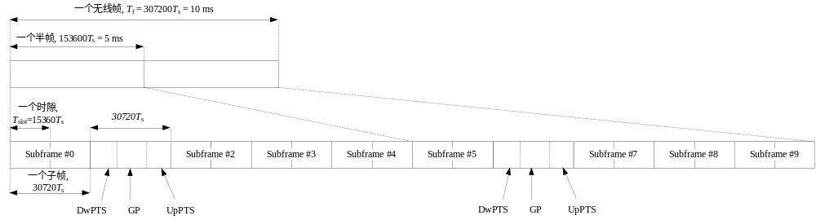
8.3.1 LTE系统的帧结构
LTE-FDD模式帧结构
图8-22 LTE FDD模式帧结构
LTE-TDD模式帧结构
统一的5ms子帧长度
图8-23 LTE TDD模式帧结构

Slide 81
8.3.2 物理信道
物理信道
  LTE物理层传世使用的最小资源单位定义为资源粒子（RE）。若干个RE组成资源块（RB）。LTE以RB为单位为用户分配资源，用户的物理信道和物理信号的分配则以RE为单位。
  1、物理资源

Slide 82
8.3.1 LTE系统的帧结构
  TDD模式支持5ms和10ms的上下行子帧切换周期
  TDD帧结构中的特殊子帧配置可以有很多种，用以改变DwPTS、GP和UpPTS的长度，但始终有DwPTS+GP+UpPTS=1ms。

Slide 83
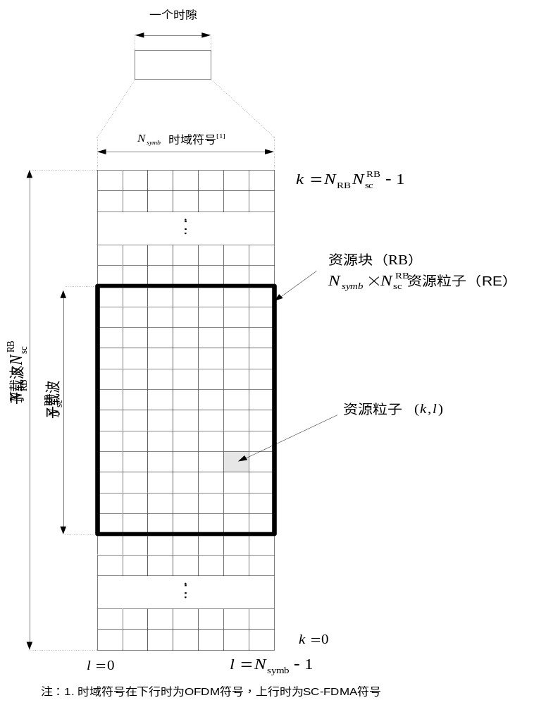
8.3.2 物理信道
物理信道
图8-24 LTE物理资源

Slide 84
8.3.2 物理信道
物理信道
  发射端：比特级的处理是物理信道数据处理的前端——在二进制比特数字流上添加CRC校验、信道编码、交织、速率匹配以及加扰。加扰后进行的时符号级处理，包括调制、层映射、预编码、资源块映射、天线发送过程。
  接收端：先符号级处理，再比特级处理。是发射端的逆过程。
  2、物理信道生成

Slide 85
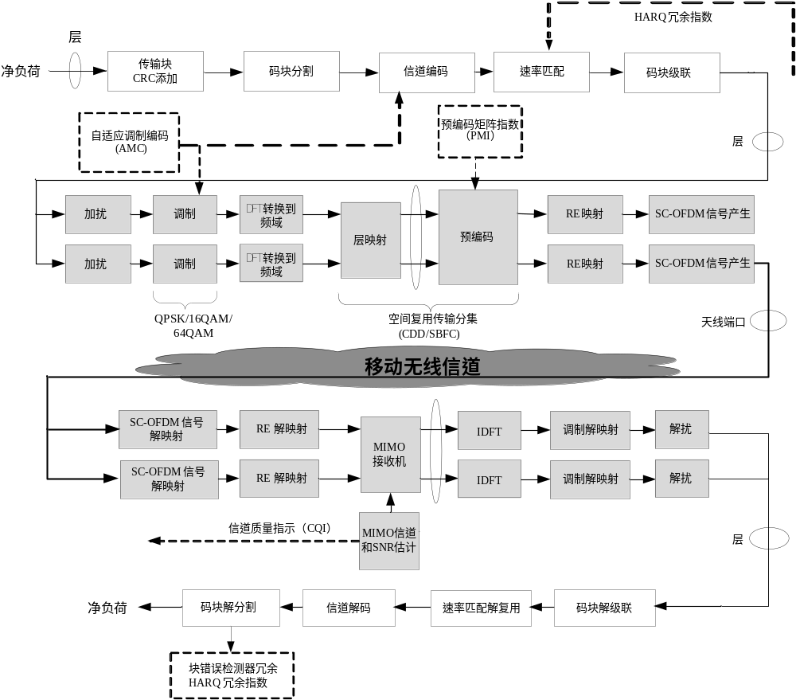
8.3.2 物理信道
物理信道
图8-25 下行物理信道一般流程

Slide 86
8.3.2 物理信道
物理信道
图8-26 上行物理信道一般流程

Slide 87
8.3.2 物理信道
物理信道
  下行物理信道
  物理广播信道（PBCH） 物理下行共享信道（PDSCH） 物理下行控制信道（PDCCH） 物理控制格式指示信道（PCFICH）物理HARQ指示信道（PHICH） 物理多播信道（PMCH）
  上行物理信道
  物理随机接入信道（PRACH）物理上行共享信道（PUSCH）
  物理上行控制信道（PUCCH）
  2、物理信道生成

Slide 88
Wireless Supports People Navigating
Thank You !

